Slide 1

DIPARTIMENTO DI BIOSCIENZE E TERRITORIO
CORSO DI LAUREA IN INFORMATICA
Tesi di Laurea in
PROGRAMMAZIONE WEB E MOBILE
Multiple Instance Learning
per l'identificazione di collusioni malevole in Android
Relatore
Ing. Francesco Mercaldo
Correlatore
Dott.ssa Rosangela Casolare
Candidato
Andrea D’Aguanno

Slide 2


Slide 3
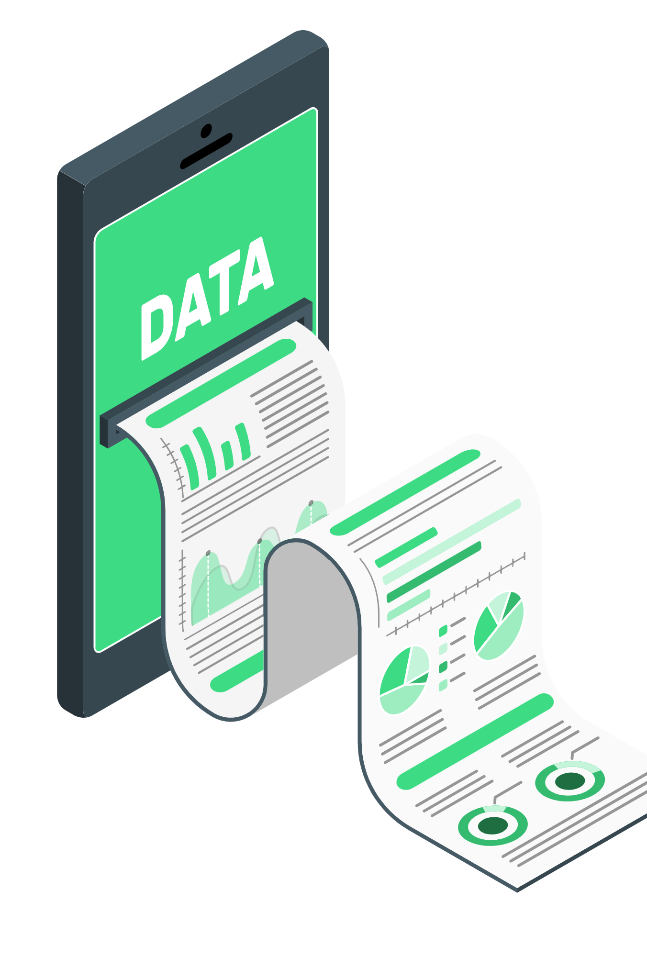
I dati un’importante ed essenziale risorsa da difendere

Slide 4
Il sistema operativo più diffuso per i dispositivi mobile
Open source

Slide 6
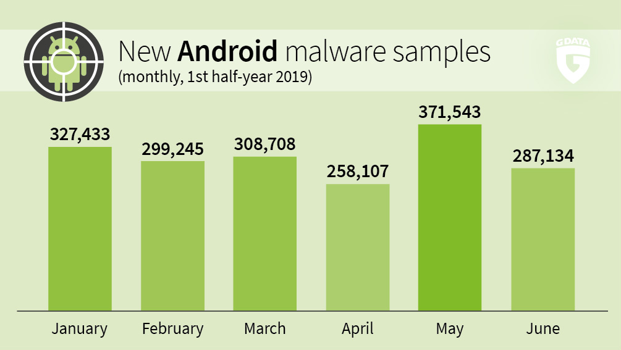
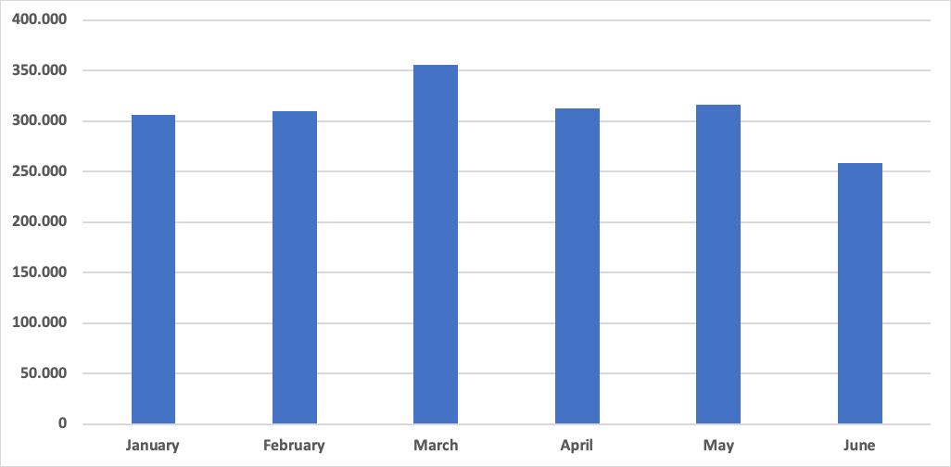
2019
2020
https://www.avira.com/en/blog/malware-threat-report-q2-2020-statistics-and-trends
https://www.gdatasoftware.com/news/2019/07/35228-mobile-malware-report-no-let-up-with-android-malware

Slide 7


Slide 8
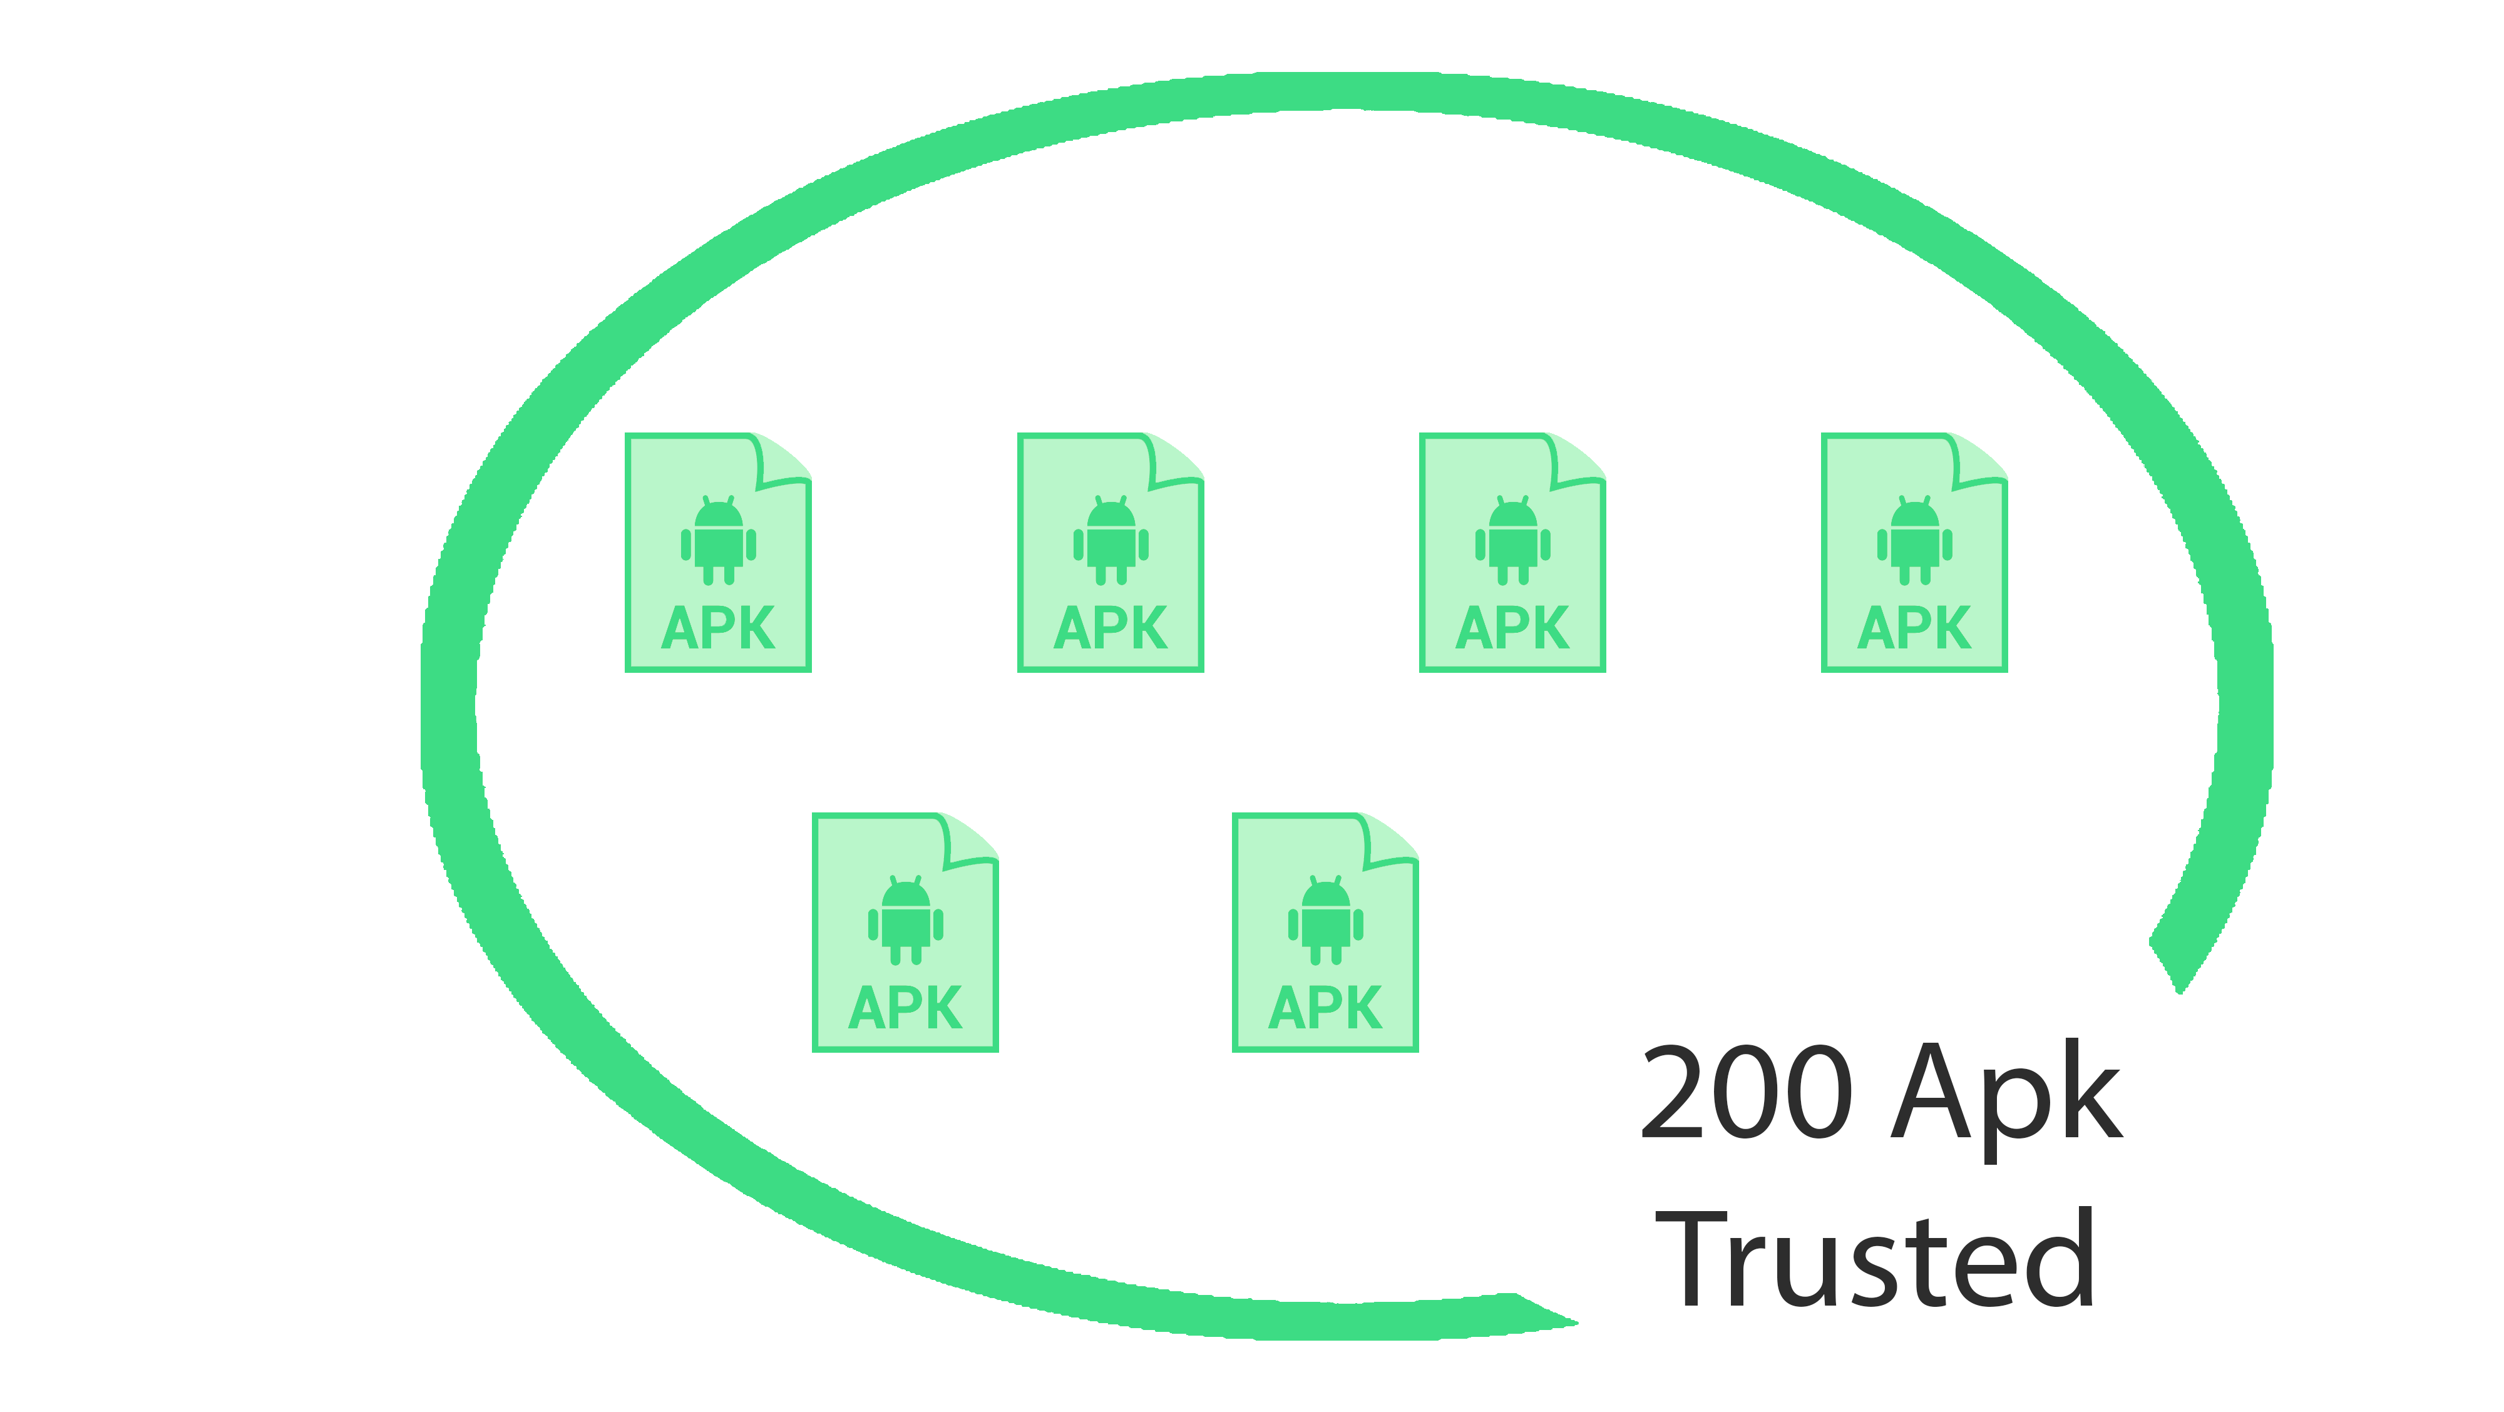
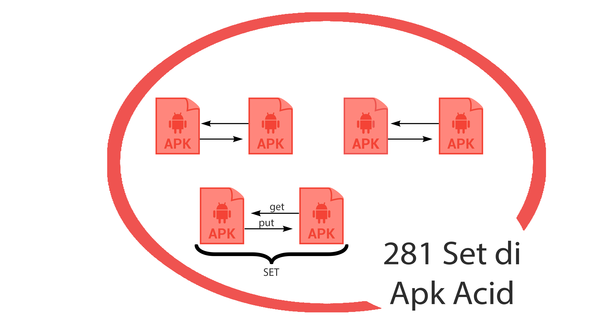

Slide 9
Shared Preferences
Broadcast Intent
External Storage

Slide 10
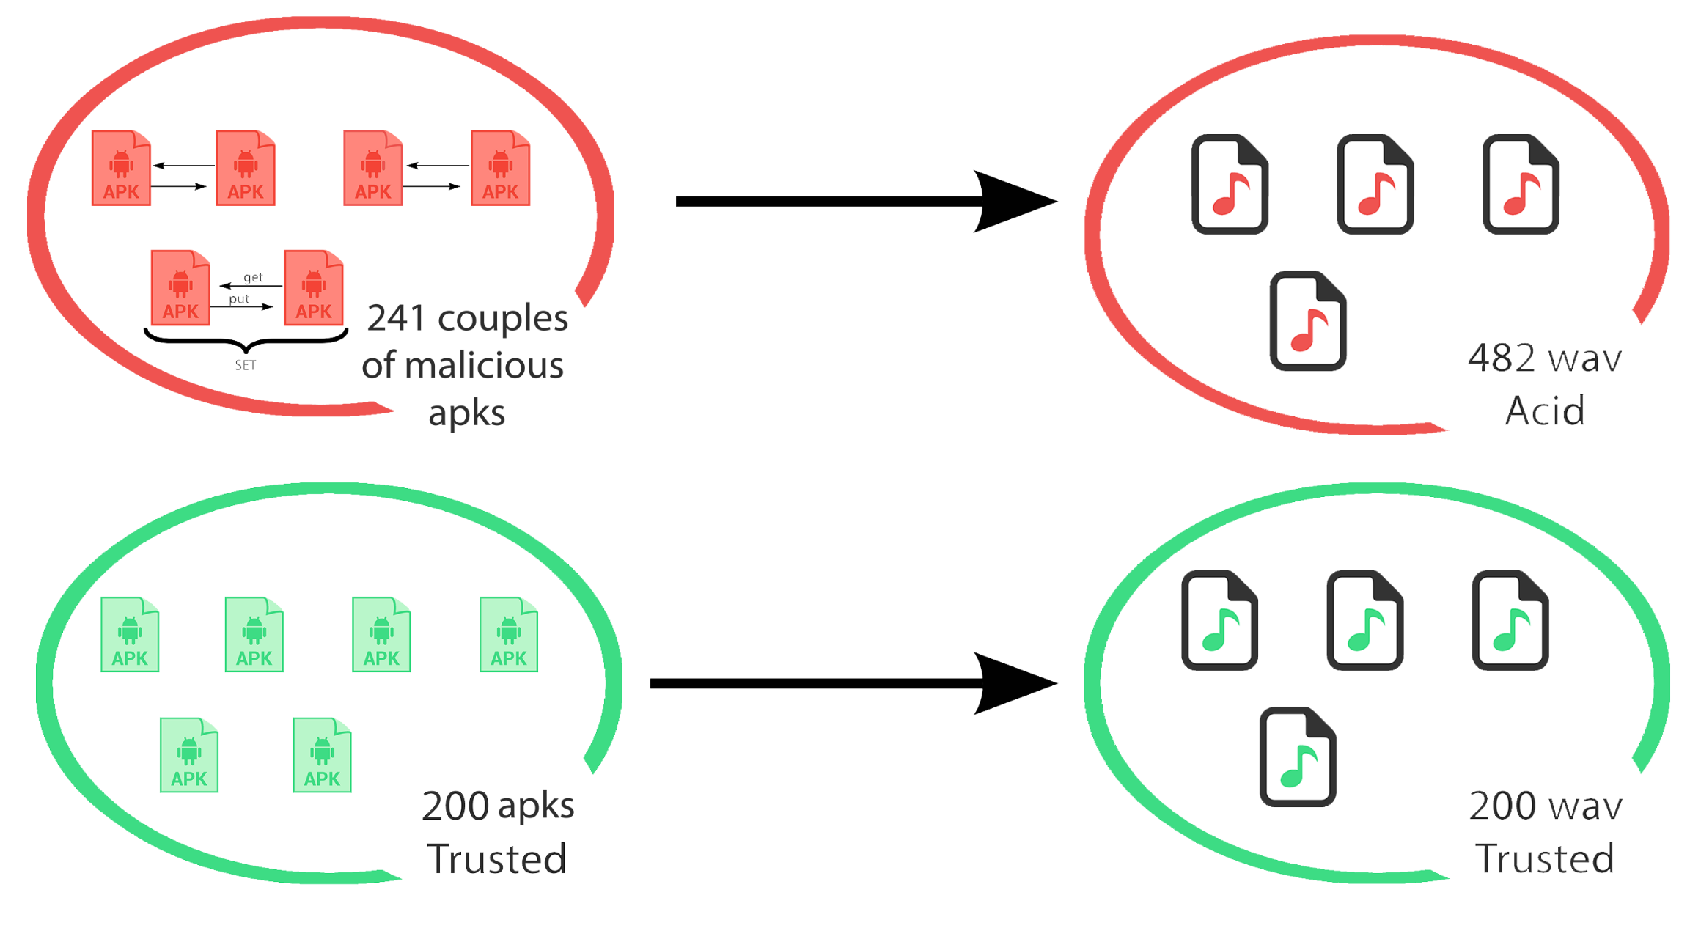
Conversione degli applicativi
in file audio Wav

Slide 11
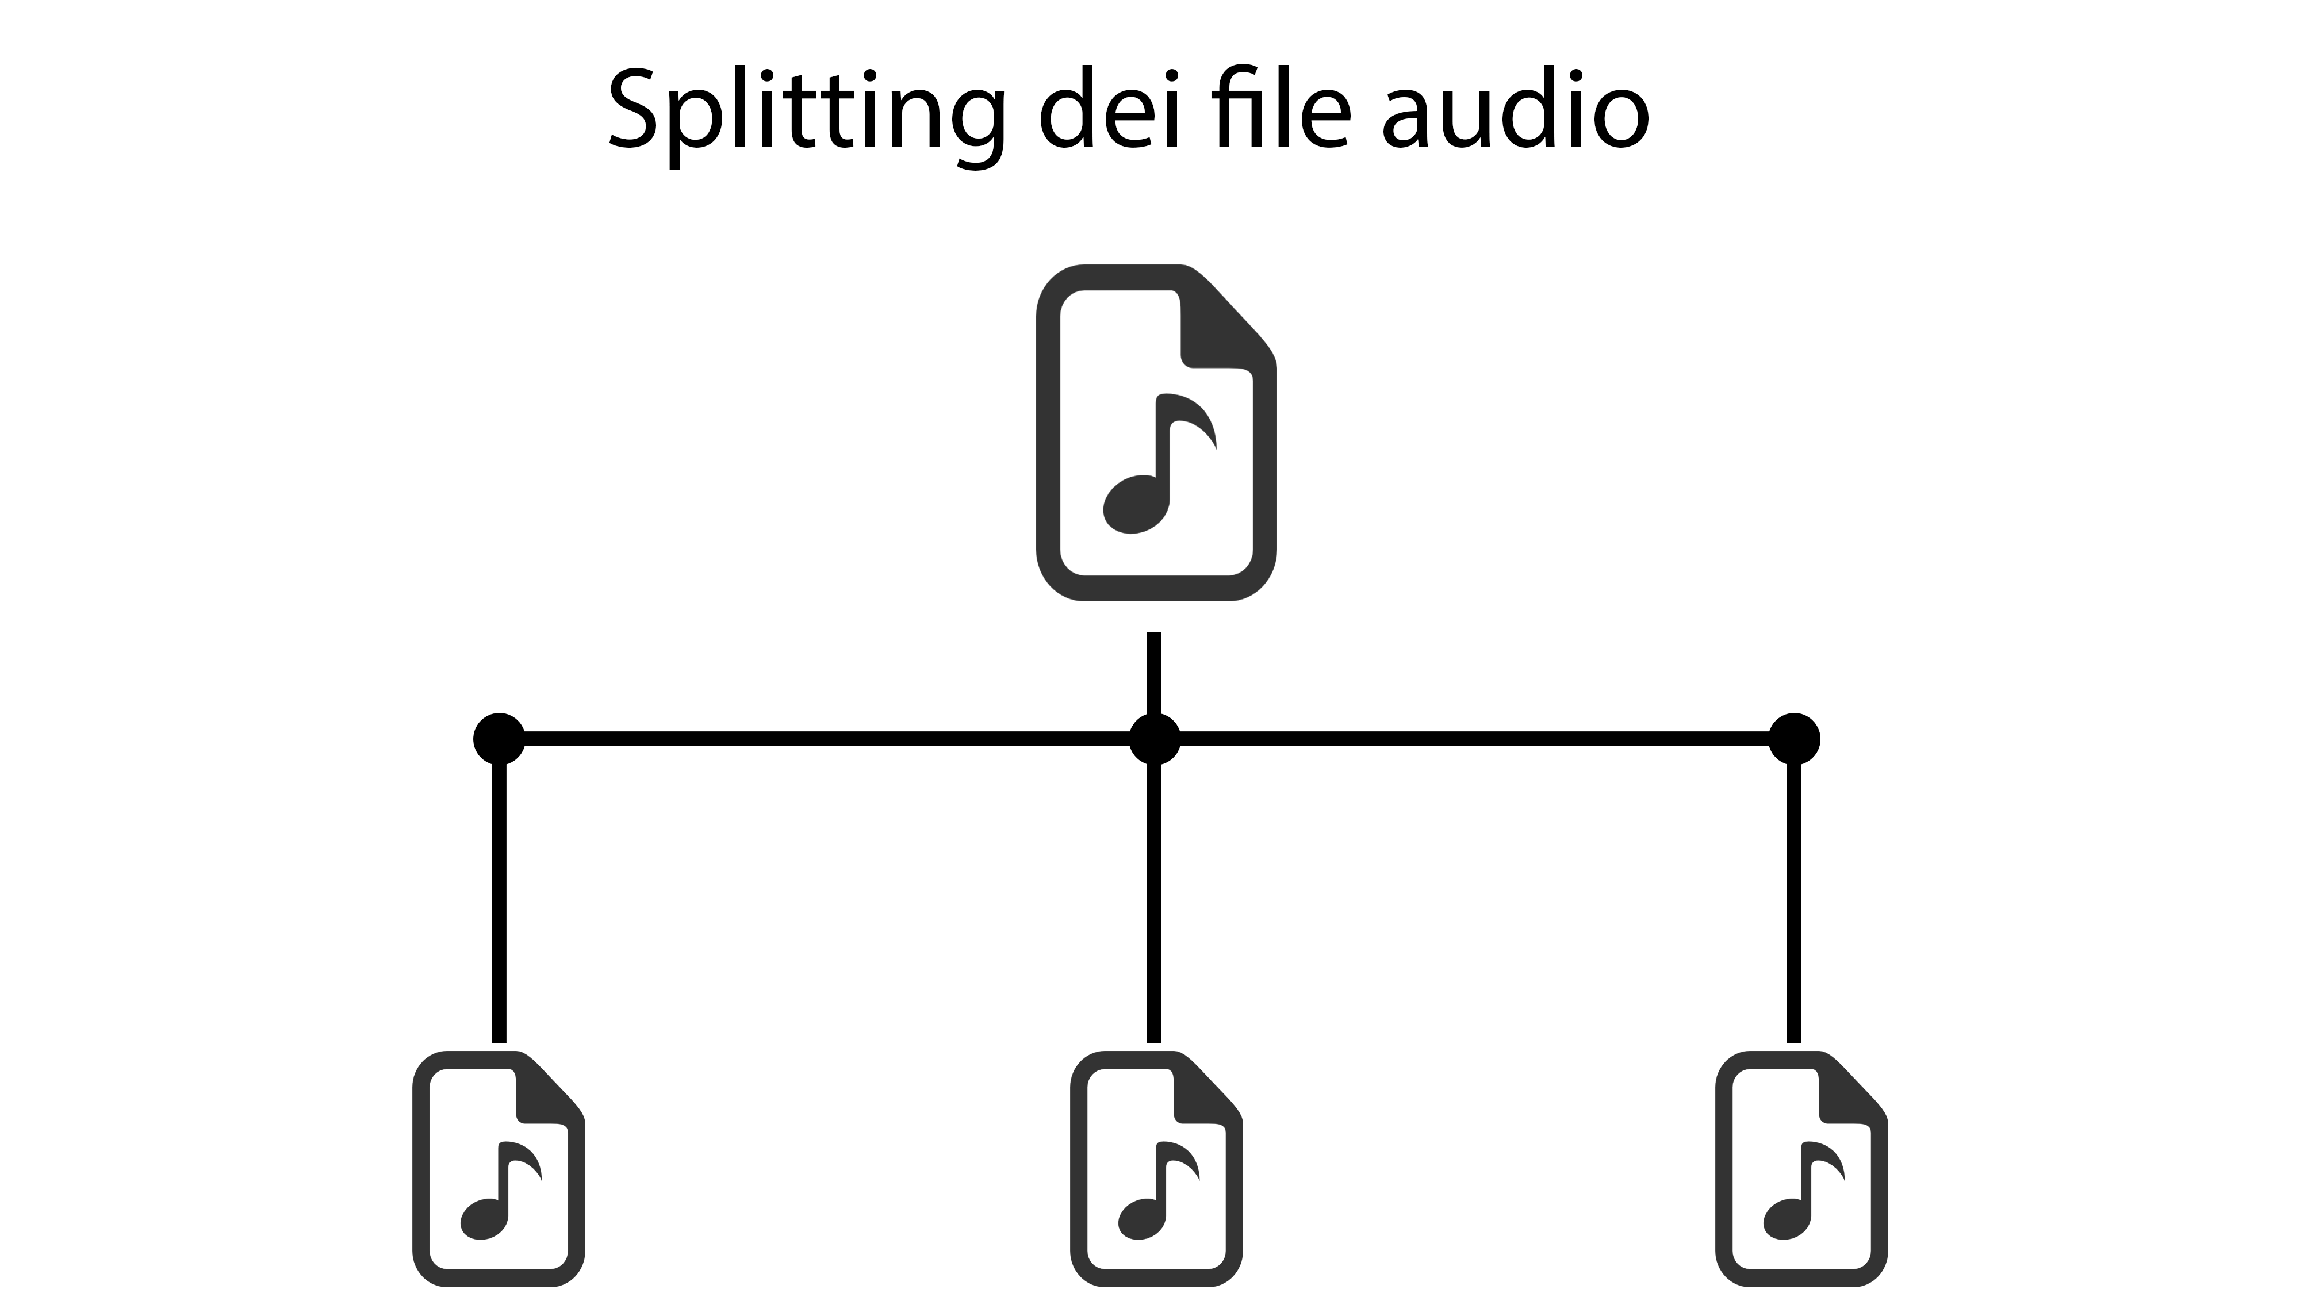

Slide 12

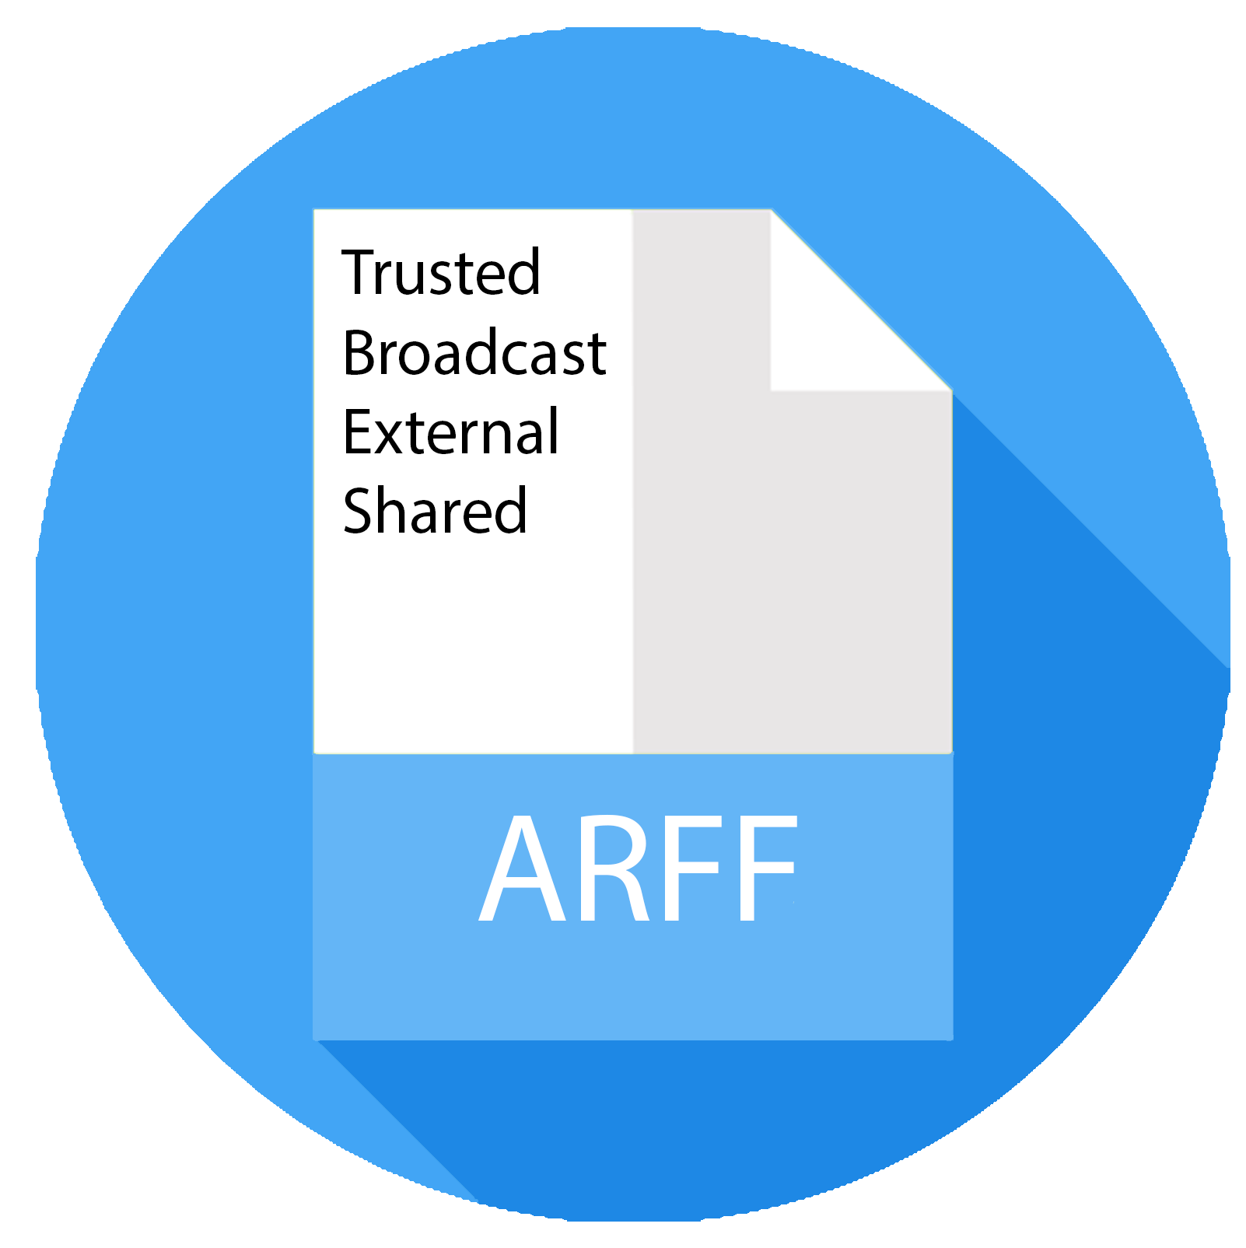
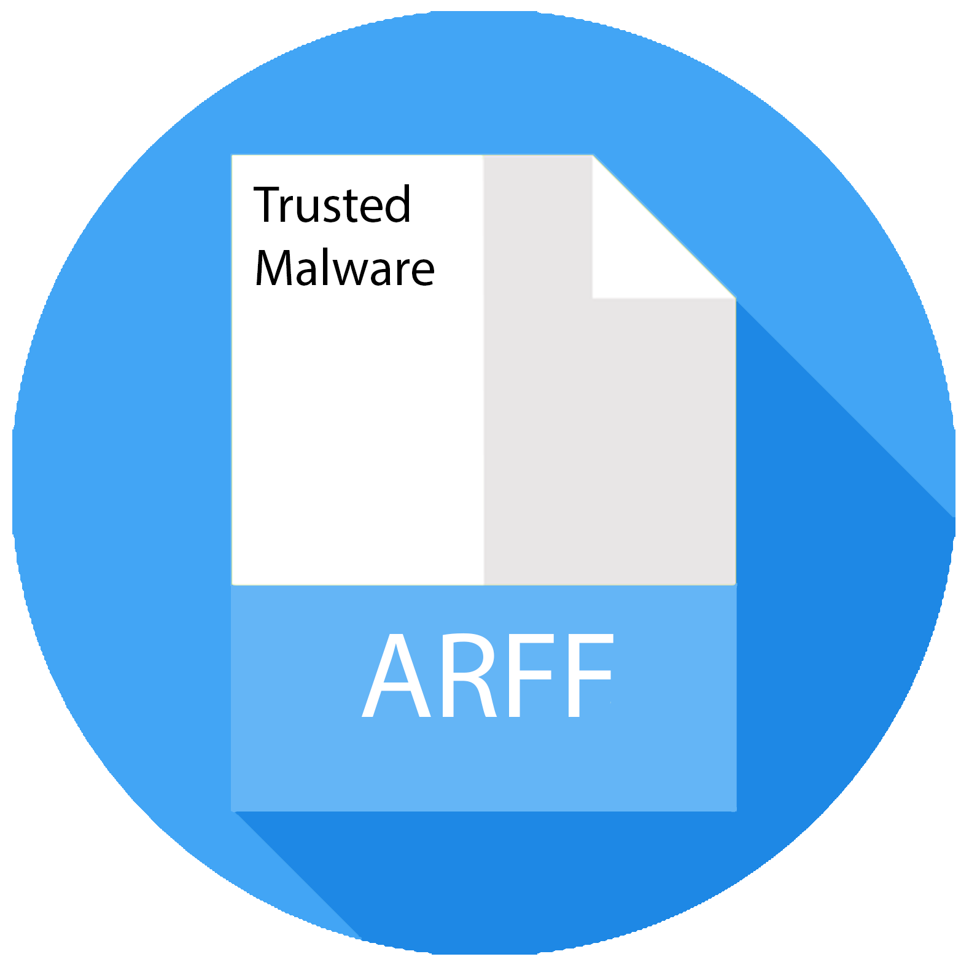
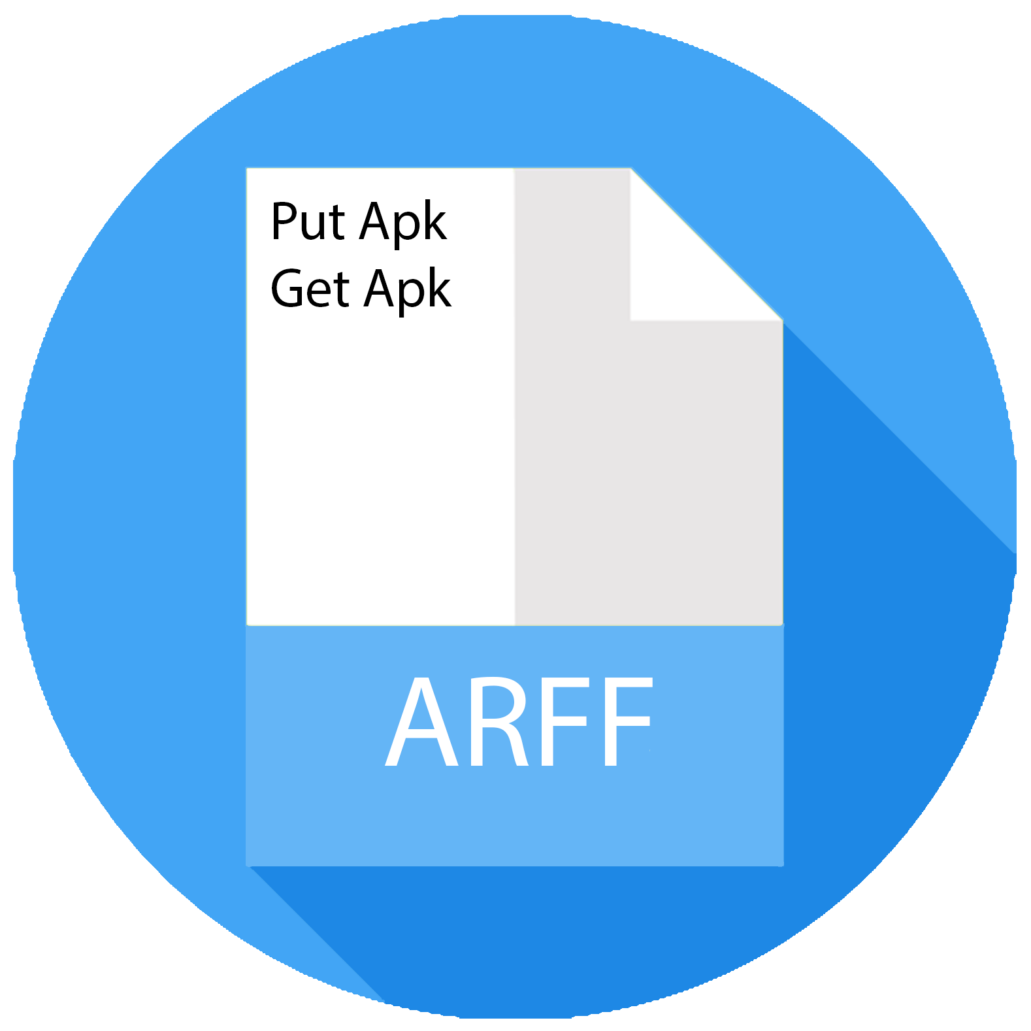
Estrazione delle feature e creazione dei dataset

Slide 13
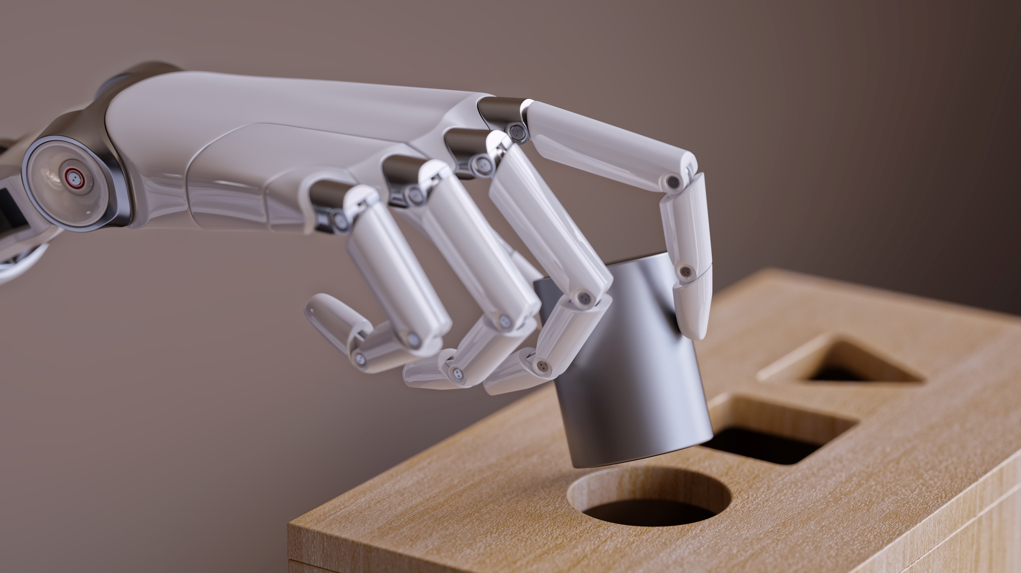

Slide 14
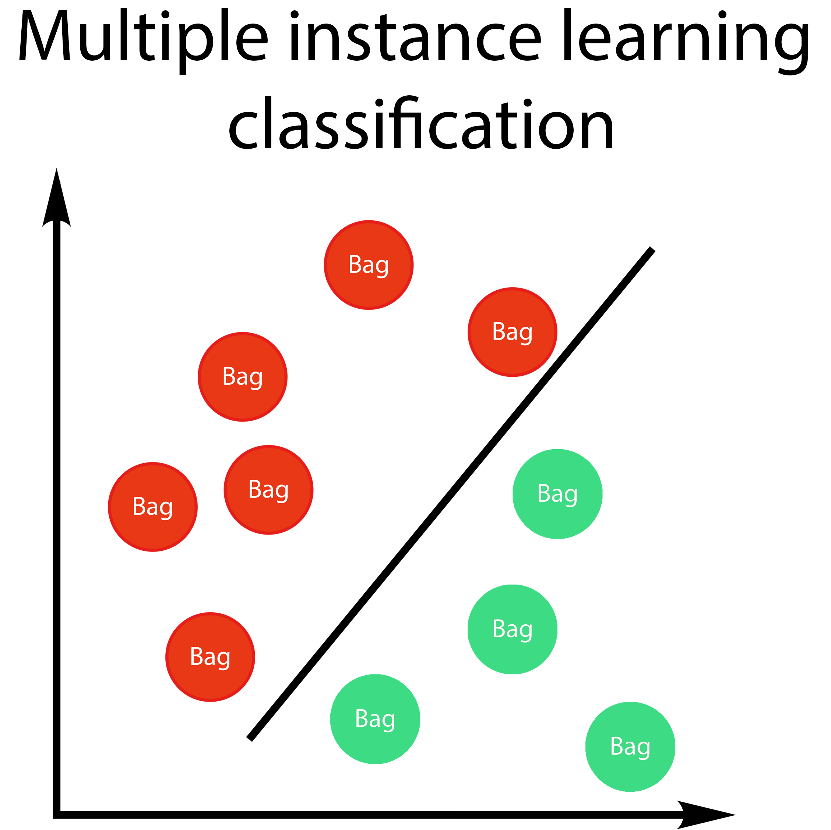
Una Bag è composta da tutte le feature di un’applicazione
La label è associata alla bag
Ogni Bag rappresenta un’applicazione

Slide 16

Grazie per l’attenzione

Slide 17
<a href="https://storyset.com/data">Illustration by Freepik Storyset</a>

